Slide 1
Ekonomia dla prawników
Dr Daniel Butyter

Slide 2
Gospodarstwo domowe
wyodrębniony ekonomicznie i samodzielny mikropodmiot
Ekonomiczne funkcje: konsumpcyjna i produkcyjna

Slide 3
Funkcja konsumpcyjna
Środki na konsumpcję - dochody z pracy najemnej oraz dochody z tytułu własności kapitału i ziemi.
Niektóre potrzeby społeczne mogą być zaspokajane przez fundusze społeczne.
Ekonomicznym celem działania gospodarstw domowych jest optymalizacja spożycia

Slide 4
Czynniki określające wydatki na konsumpcję
Konsumpcja to rosnąca funkcja dochodu.
Skłonność do konsumpcji – stosunek wydatków na konsumpcję do dochodu.
Czynniki pozadochodowe – obiektywne i subiektywne

Slide 5
Aktywa gospodarstw domowych
Majątek, który posiadają gospodarstwa domowe to aktywa.
Składniki rzeczowe majątku
Aktywa
Pieniądze

Slide 6
Płynność aktywów -
łatwość zamiany składnika majątkowego na pieniądze.
Skłonność do utrzymywania części aktywów w formie gotówki nazywamy preferencją płynności.
Wynika z 3 motywów: transakcyjnego, przezorności i spekulacyjnego.

Slide 7
Prawo Engla
zależność między dochodem a popytem i wydatkami na różne kategorie.
Zmiana dochodu gospodarstwa domowego powoduje nie tylko zmianę poziomu wydatków, lecz również zmienia się struktura wydatków.

Slide 8
Optymalna kombinacja konsumowanych dóbr
ogólna koncepcja wskazuje, że konsument postępuje zgodnie z zasadą racjonalnego gospodarowania – maksymalizacja swoich korzyści poprzez wybór możliwie najlepszej kombinacji konsumowanych dóbr.
Konsument dokona takich wyborów, by zgodnie ze swoimi upodobaniami osiągnąć możliwie największe zadowolenie, zwane użytecznością całkowitą.

Slide 9
2 sposoby wyboru optymalnej kombinacji konsumowanych dóbr
1. "algebraiczny" - użyteczność krańcowa dobra i jego cena
2. "geometryczny" - krzywa obojętności i linia ograniczenia budżetowego

Slide 10
1. Założenie - gospodarstwo domowe dąży do osiągnięcia możliwie największego zadowolenia - największej użyteczności całkowitej.
Użyteczność całkowita wzrasta wraz ze wzrostem ilości posiadanego dobra.
W miarę nasycenia potrzeb zadowolenie związane z zadowoleniem związane z nabywaniem dodatkowych jednostek spada.
Przyrost użyteczności całkowitej związany z konsumpcją dodatkowej jednostki dobra nazywamy użytecznością krańcową (U).

Slide 11
Pierwsze prawo Gossena
Prawo malejącej użyteczności krańcowej - w miarę wzrostu ilości konsumowanego dobra jego użyteczność krańcowa maleje.
Maksimum użyteczności, kiedy gospodarstwo domowe uzna, iż posiada już dosyć danego dobra.

Slide 12
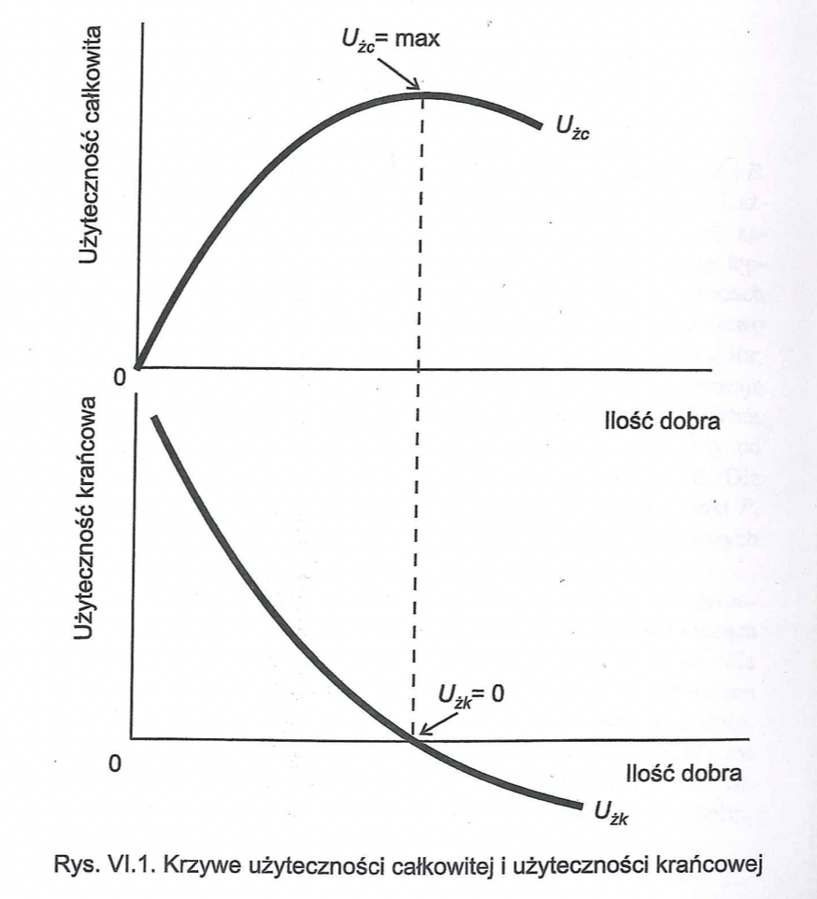
Wzajemna zależność użyteczności całkowitej i krańcowej

Slide 13
Drugie prawo Gossena
Jeśli założyć, że ceny wszystkich dóbr są identyczne, to dla realizacji celu gospodarstwo domowe powinno dążyć do takiej ilościowej kombinacji konsumowanych dóbr, przy której nastąpi wyrównanie się użyteczności krańcowych.
Tendencja do wyrównywania się użyteczności krańcowej różnych dóbr nazywa się drugim prawem Gossena.

Slide 14
1. Założenie - gospodarstwo domowe dąży do osiągnięcia możliwie największego zadowolenia - największej użyteczności całkowitej.
W takiej sytuacji mówimy, że gospodarstwo znajduje się w stanie równowagi (do momentu zmiany ceny lub dochodów).

Slide 15
Teoria wyboru konsumenta
Konsument posiadając pewien dochód i porównując użyteczność dóbr wybiera pewne dobra, a z reszty rezygnuje (wybiera te, które są najbardziej użyteczne).
Założenia - preferencje konsumentów są wewnętrznie zgodne (jeśli dobro A jest bardziej preferowane niż dobro B, a B bardziej niż C, to A jest bardziej preferowane niż C).
Konsument woli mieć więcej dóbr niż mniej.

Slide 16
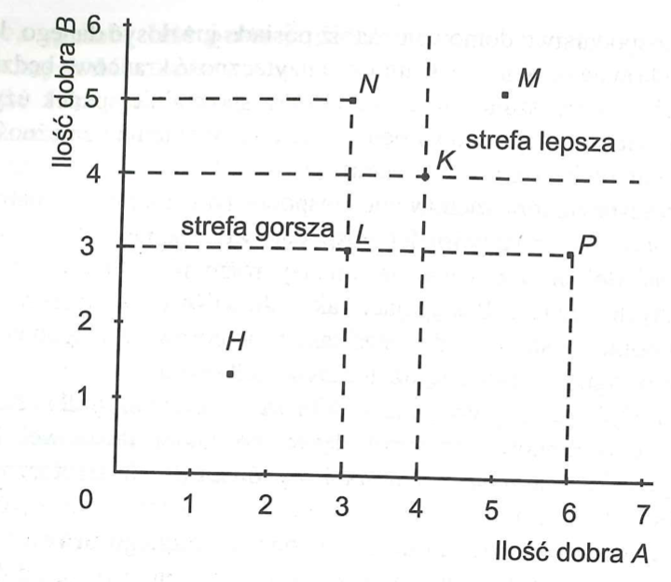
Wpływ gustów i preferencji na wybór gospodarstwa domowego

Slide 17
Krzywa obojętności - krzywa łącząca punkty reprezentujące różne ilościowe kombinacje dwóch dóbr, jednakowo dla konsumenta atrakcyjne lub jednakowo obojętne, gdyż reprezentują ten sam poziom użyteczności całkowitej.
Krańcowa stopa substytucji dwóch dóbr, które z punktu widzenia konsumenta mogą się częściowo zastępować, jest to ilość jednostek jednego dobra, z których gospodarstwo domowe musi zrezygnować, aby zwiększyć o jedną dodatkową jednostkę ilość drugiego dobra, bez zmiany użyteczności całkowitej.

Slide 18
Te dwie definicje wykorzystujemy dla graficznej prezentacji kwestii optymalnych wyborów dokonywanych przez konsumenta.
Kombinacja | I | II | III | IV | V
Ilość dobra A | 1 | 2 | 4 | 6 | 9
Ilość dobra B | 7 | 5,5 | 4 | 3 | 2

Slide 19
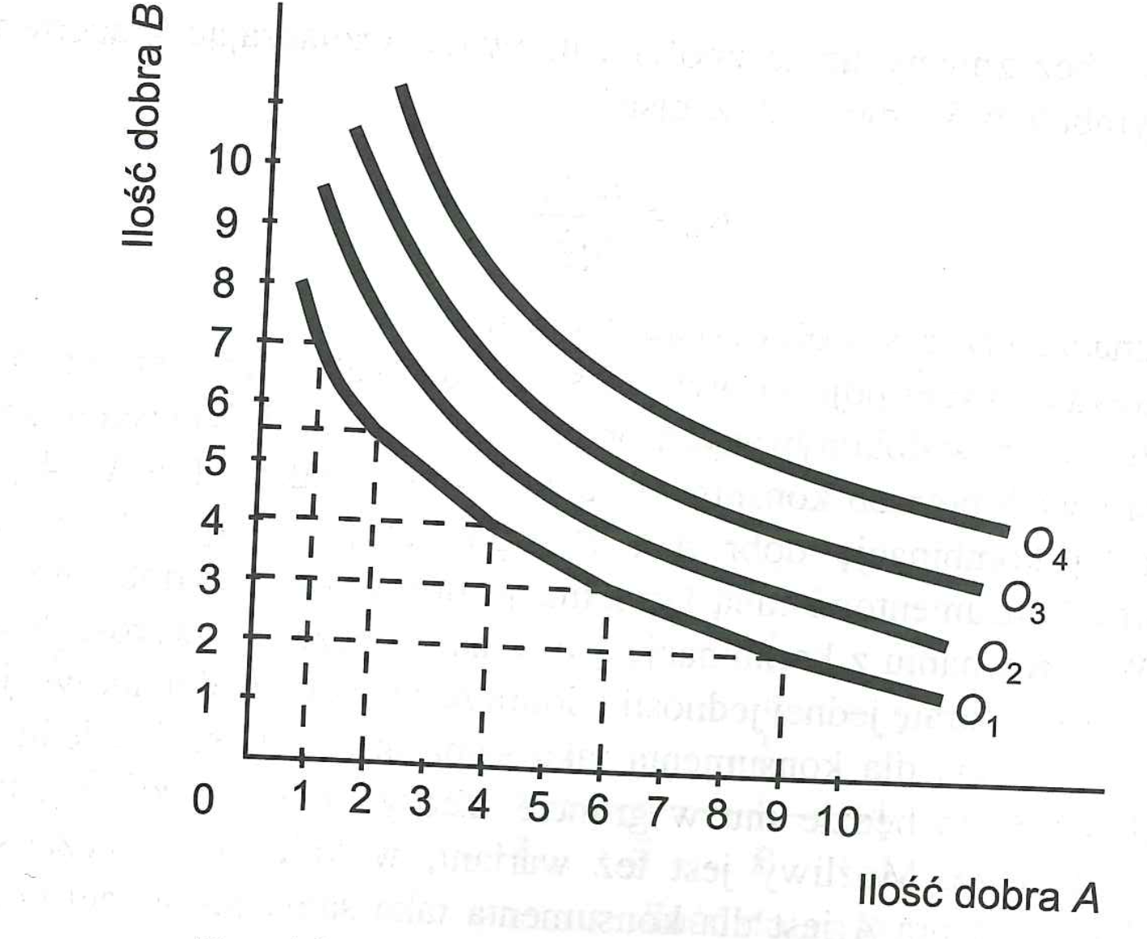
Konsument woli posiadać więcej, niż mniej, dlatego on preferuję posiadać kombinację z wyżej położonych kombinacji krzywych obojętności.
Taki sam poziom użyteczności całkowitej wynika z tego, że mniejszą użyteczność wynikającą ze spożycia określonej ilość dobra A kompensujemy spożyciem większej ilości dobra B.
Jest to wyrazem działania zasady malejącej krańcowej stopy substytucji.

Slide 20
Odkładając na osiach wyniki wyboru konsumenta otrzymujemy krzywą obojętności.
Krzywa obojętności wykreślona na podstawie podanego przykładu liczbowego oznaczona jest symbolem O1.
Na podstawie innych szeregów, które reprezentują większe ilości obu dóbr możemy wykreślić kolejno krzywe O2, O3 i in.
Układ krzywych nazywamy mapą potrzeb gospodarstwa domowego.
Ta krzywa pokazuje wszystkie ilości kombinacji 2 dóbr.

Slide 21
Interpretując postępowanie gospodarstwa domowego w dziedzinie wyborów konsumpcyjnych nie wyjaśniliśmy dotąd, jakie ilości towarów A i B zostaną ostatecznie zakupione (którą linię wybierzemy).
Znając dochód gospodarstwa domowego oraz ceny dóbr A i B można przedstawione zagadnienie zilustrować graficznie.

Slide 22
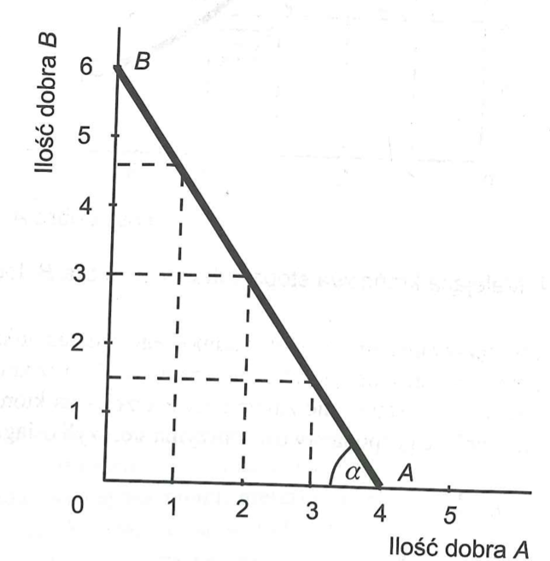
Dzienny dochód - 6 jednostek
Cena A – 1,5 (4 szt.)
Cena B – 1 (6 szt.)
Linia AB jest zatem linią ograniczenia budżetowego.

Slide 23
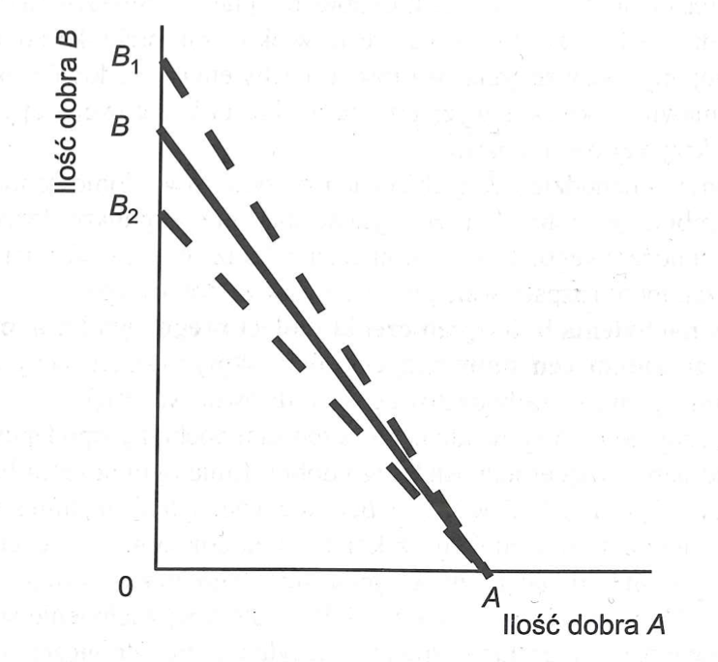
Zmiana nachylenia linii ograniczenia budżetowego wynika, przy danych dochodach ze zmian nabywanych dóbr.
Zmiana nachylenia linii ograniczenia budżetowego spowodowana zmianami ceny dobra B

Slide 24
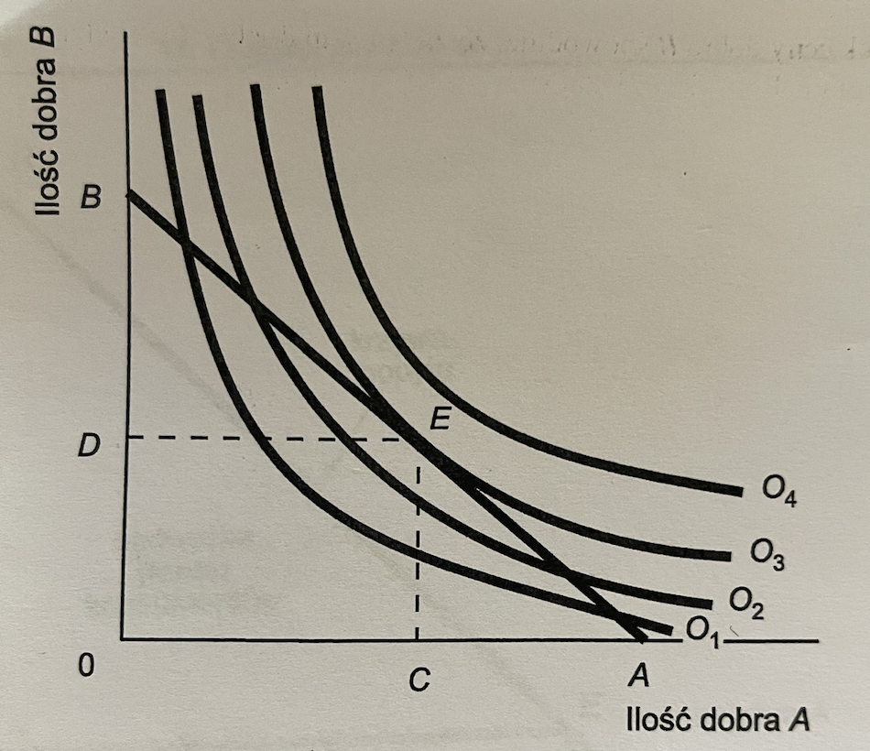
Graficzne rozwiązanie kwestii optymalnej kombinacji konsumowanych dóbr otrzymamy łącząc na jednym rysunku wykres krzywych obojętności i ograniczenia budżetowego

Slide 25
A. Marshall dokonał próby wyjaśnienia zachowania gospodarstwa domowego przy podejmowaniu decyzji konsumpcyjnych.
https://stat.gov.pl/obszary-tematyczne/warunki-zycia/dochody-wydatki-i-warunki-zycia-ludnosci/budzety-gospodarstw-domowych-w-2021-roku,9,17.html

Slide 26
Produkcyjna funkcja gospodarstw domowych
Funkcja produkcyjna polega na dostarczaniu przez gospodarstwa domowe środków, które umożliwiają konsumpcję (pochodzą z pracy najemnej oraz posiadanej ziemi i kapitału).

Slide 27
Oferta podaży pracy zależy przede wszystkim od czynników dochodowych i w mniejszym stopniu od czynników pozadochodowych
Do czynników dochodowych należy wysokość płacy (pierwsza analiza).

Slide 28
Praca zabiera czas wolny i powoduje zmęczenie, sprawia przykrość
Praca wiąże się z ujemną użytecznością.
Wzrasta krańcowa przykrość pracy (każda dodatkowa godzina powoduje dodatkową przykrość).

Slide 29
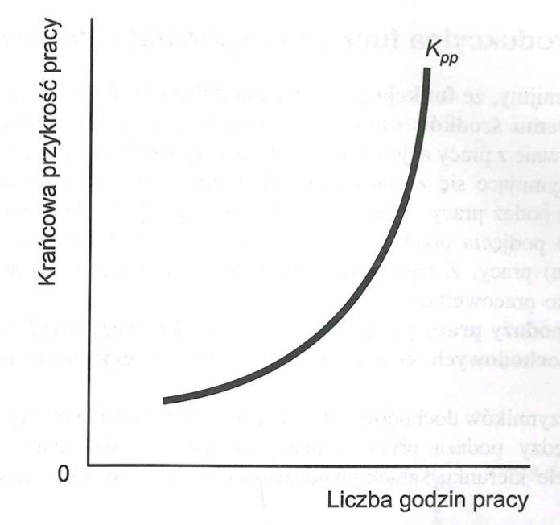
Krzywa krańcowej przykrości pracy

Slide 30
Zachęta do zwiększenia liczby godzin pracy będzie podwyższenie godzinowej stawki płac.
Praca wiąże się z ujemną użytecznością.
Wzrasta krańcowa przykrość pracy (każda dodatkowa godzina powoduje dodatkową przykrość).

Slide 31
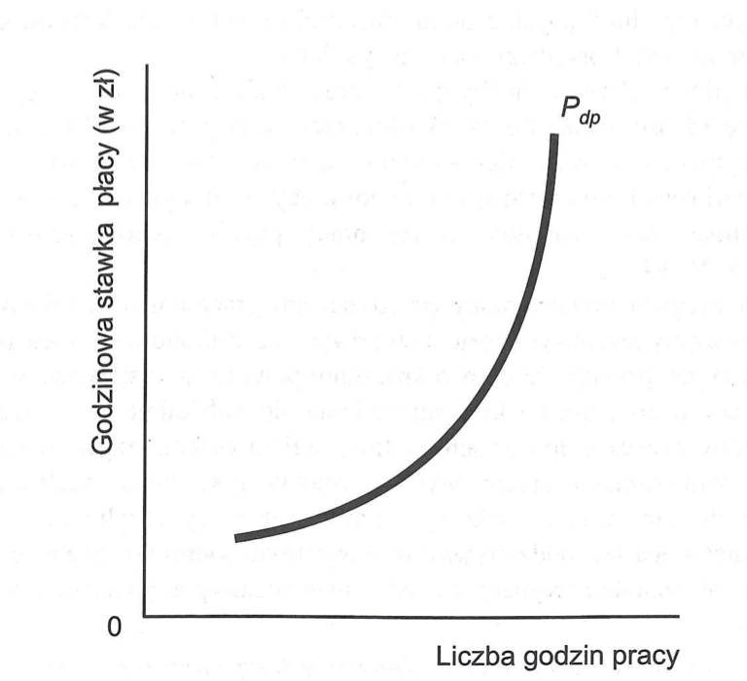
Krzywa podaży pracy pojedynczego pracownika

Slide 32
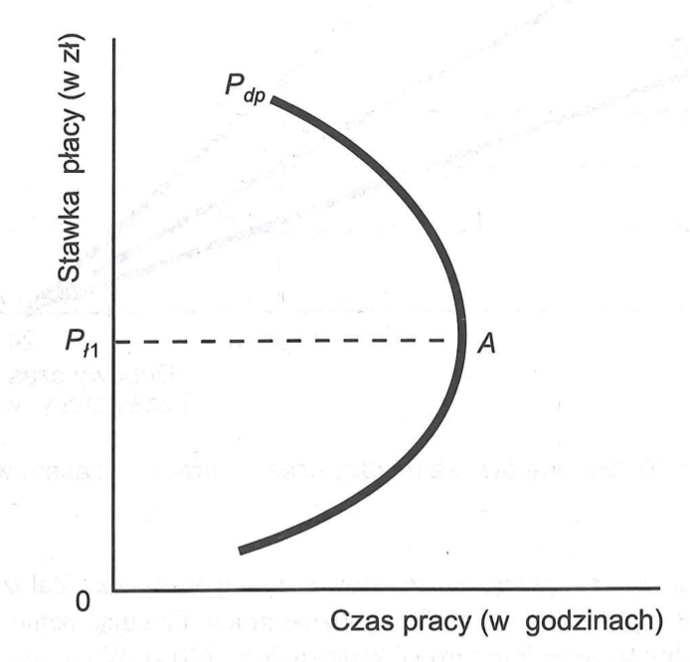
Zagięta wstecz krzywa podaży pracy pojedynczego pracownika

Slide 33
Efekt substytucyjny wzrostu płacy (substytucja wypoczynku przez pracę)
Efekt dochodowy w drugim i trzecim przypadku.
Po osiągnięciu pewnego poziomu dochodu dąży do skrócenia czasu pracy na rzecz zwiększenia czasu wolnego.

Slide 34
Do pozapłacowych czynników dochodowych można zaliczyć: .
Przepisy podatkowe
Kredyt
Wysokość oprocentowania kredytów konsumpcyjnych
Politykę społeczną państwa

Slide 35
Do pozadochodowych czynników,które mają wpływ na :
czynniki demograficzne (wielkość rodziny oraz struktura pod względem płci i wieku)
czynniki społeczno-kulturowe (wykształcenie, zawód, miejsce zamieszkania)

Slide 36
Drugi rodzaj gospodarstw domowych to właściciele kapitału i ziemi
funkcja - zarządzanie tym czynnikiem produkcji (zysk, procent lub renta gruntowa)

Slide 37
Dziękuję za uwagę

